Slide 1

Continuous Integration mit
Hudson

Slide 2




  
  

Slide 3
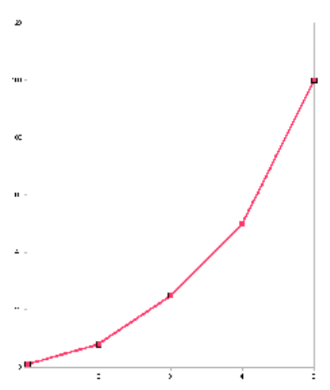


  
  
  
  



Slide 4



  
  
  
  
  

Slide 5



„“




Slide 6




  

  


  

Slide 7


  
  
  

  
  


Slide 8
‘











Slide 9
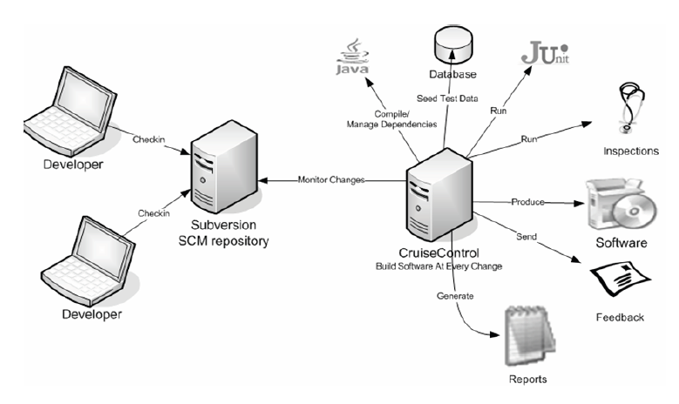


Slide 10
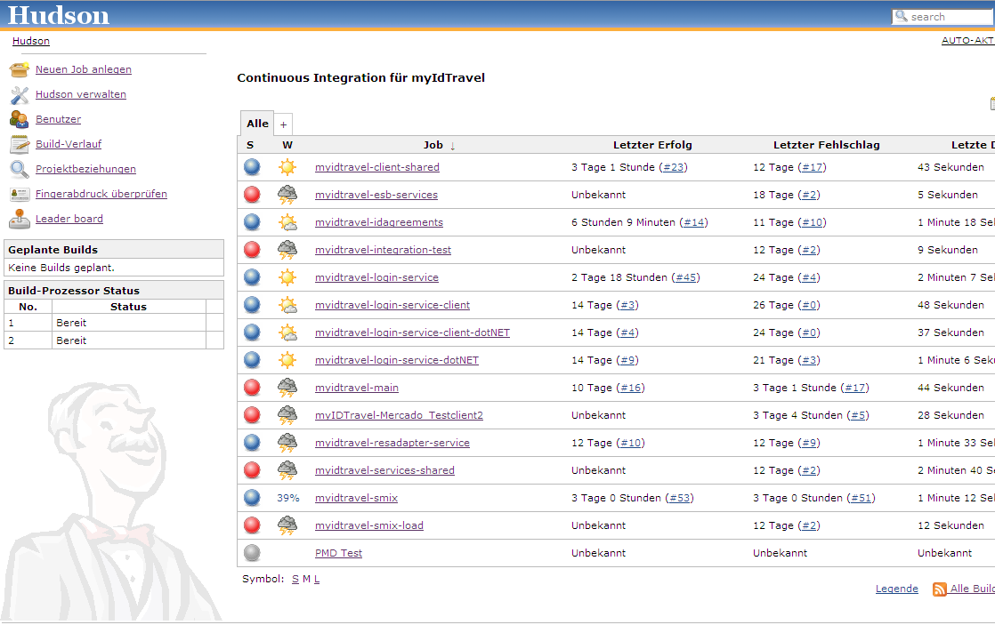






Slide 11
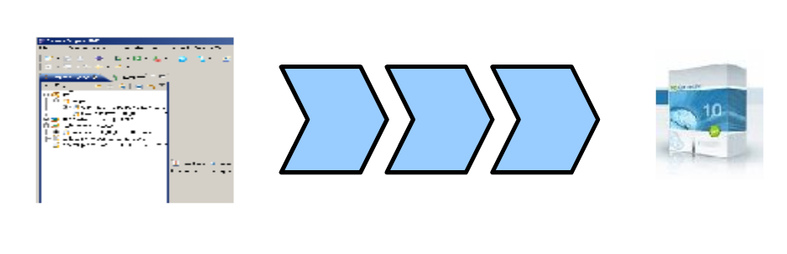



  

Slide 12


  

  

  

Slide 13
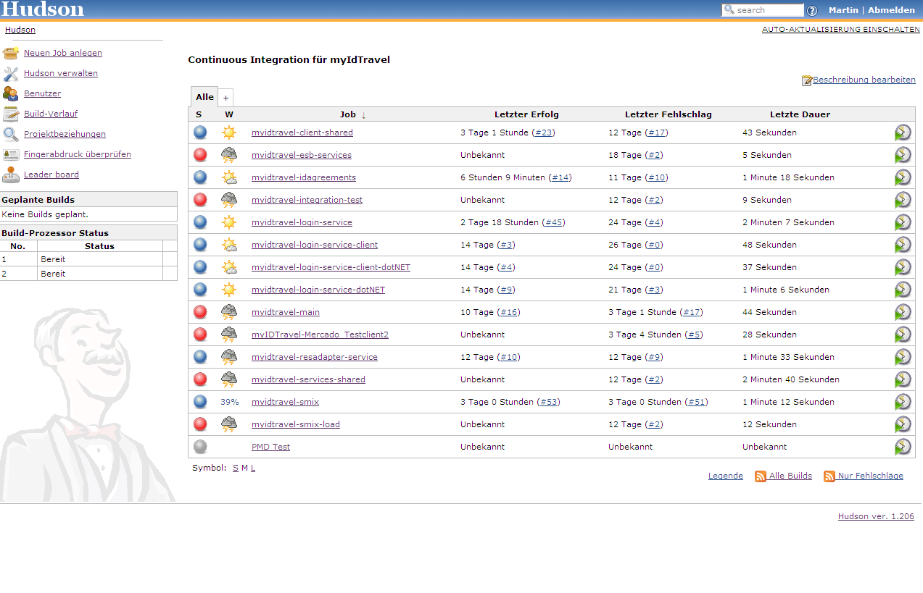
Hudson DEMO

